Slide 1


Medellín
Tours

Slide 2

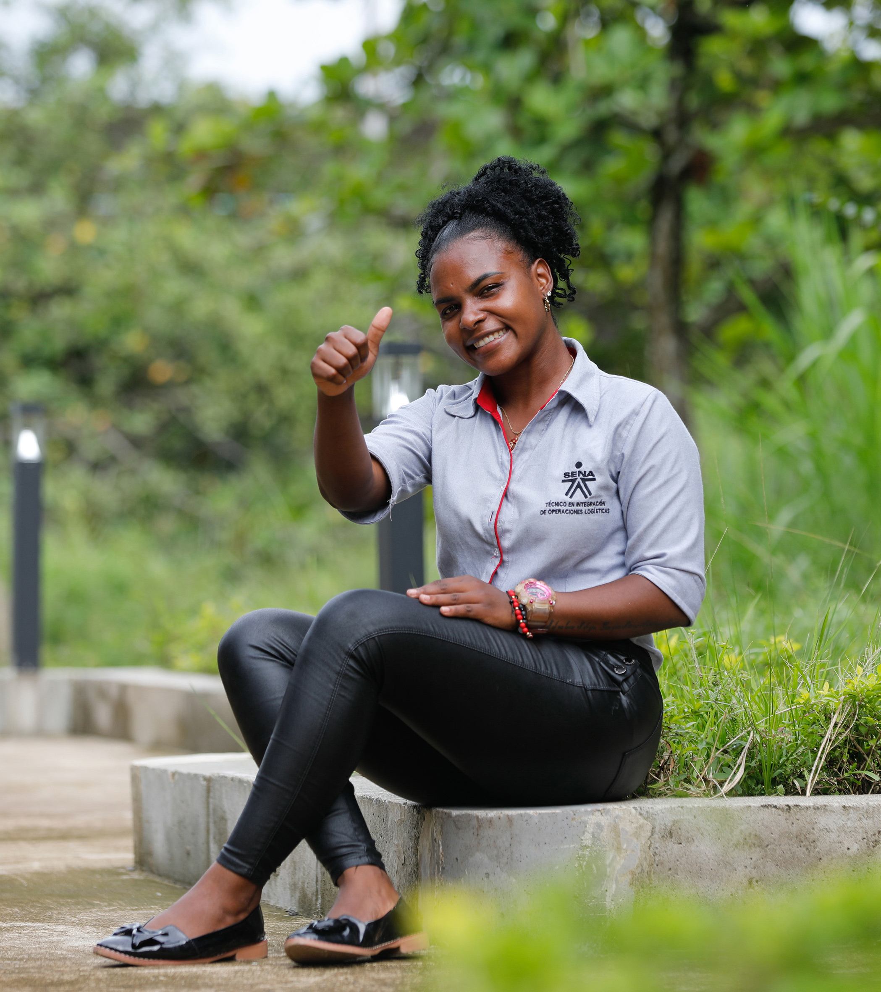
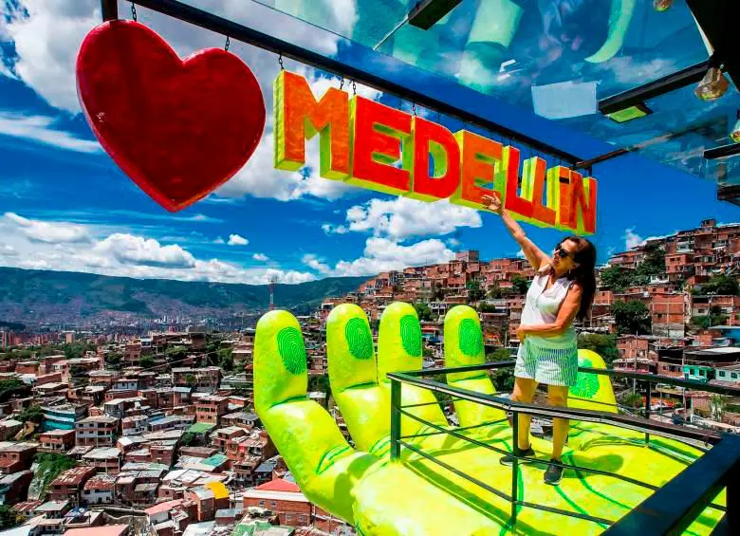
Sector productivo objetivo del proyecto
Turismo y Tecnología
Justificación: El sector turístico demanda soluciones digitales innovadoras para mejorar la experiencia de los visitantes en Medellín, promoviendo el turismo sostenible y la conexión con negocios locales.

Slide 3
Nro. Ficha
Ficha: 3147208
Instructora: Juan David Carvajal
Programa: ADSO (Análisis y Desarrollo de Software)
Equipo de Trabajo:
Juliana Pulgarín Higuita
Ximena Cortés Osorio
Tomas Carmona Duque
Samuel Castrillón Taborda

Slide 4


Planteamiento del problema a resolver
Los turistas ya no dependen de guías impresas; buscan información interactiva, personalizada y en tiempo real. Medellín carece de una plataforma digital consolidada que integre datos turísticos actualizados, recomendaciones inteligentes y herramientas multimedia para explorar la ciudad.

Slide 5
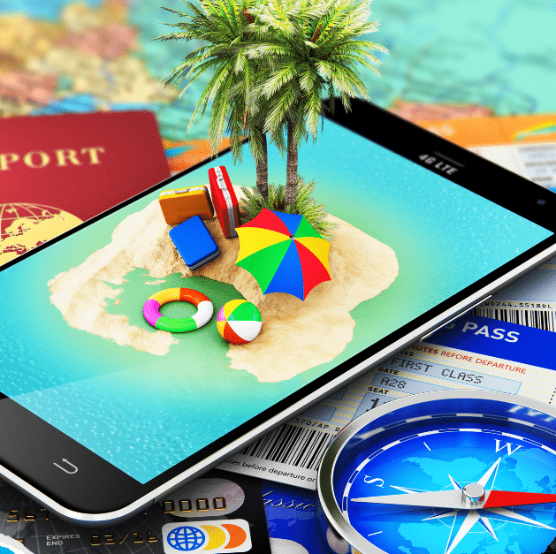
Justificación
Brecha digital: Falta de acceso a información turística confiable y centralizada.
Personalización: Los viajeros exigen experiencias adaptadas a sus intereses.
Impacto económico: Conexión directa con proveedores locales (guías, restaurantes, transporte)

Slide 6
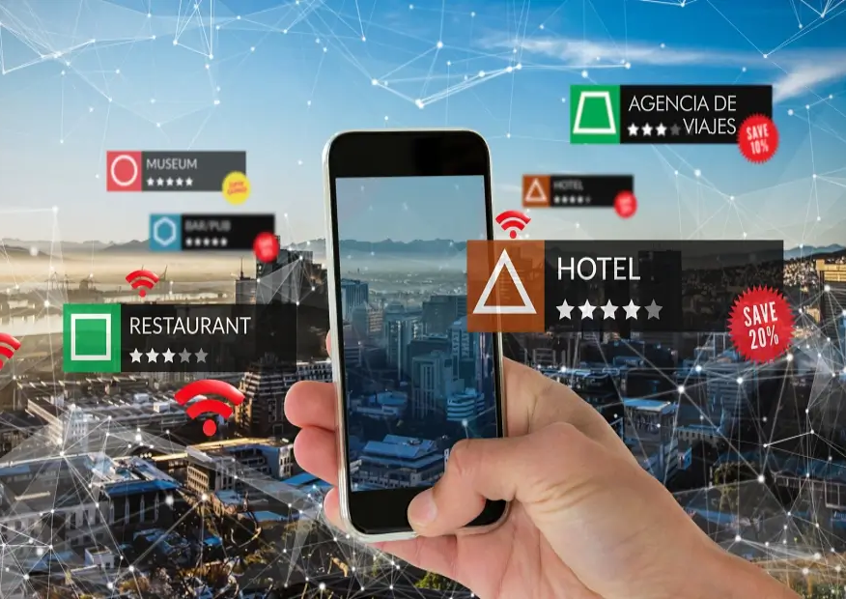
Objetivos del proyecto
General: Desarrollar una plataforma web que funcione como guía turística virtual interactiva para Medellín.
Específicos:
Centralizar información de atractivos turísticos (ubicación, horarios, costos).
Implementar un asistente virtual basado en preferencias del usuario.
Integrar contenido multimedia (fotos 360°, reseñas verificadas).

Slide 7

Antecedentes
Soluciones existentes (ejemplo: Google Travel) no ofrecen hiperglobalización ni personalización profunda para Medellín.
Ventaja diferenciadora: Datos verificados + inteligencia colectiva + tecnología accesible (sin app descargable).

Slide 8


Resultados esperados
Plataforma web con:
Base de datos de atractivos turísticos.
Sistema de recomendaciones inteligentes.
Mapas interactivos offline y herramientas multimedia.

Slide 9
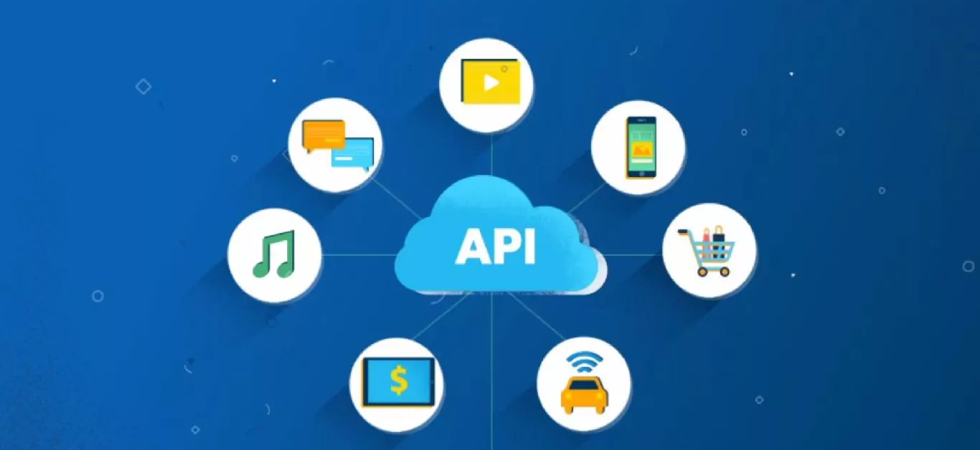

Alcance
Plataforma web con planificación, asistencia en tiempo real y reseñas, integrando APIS turísticas. No incluye apps nativas, solo versión web responsive..

Slide 10
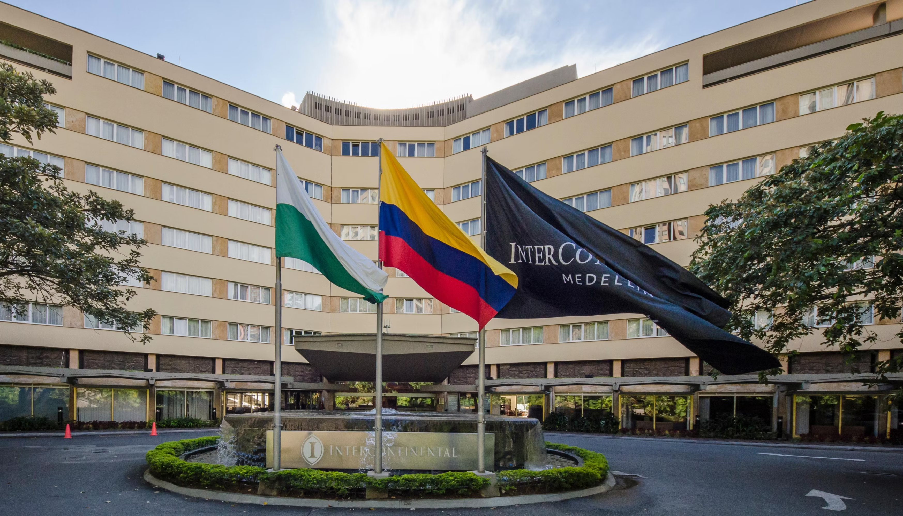
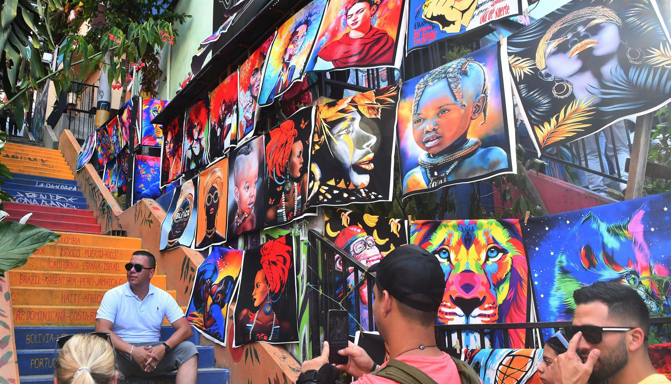
Usuarios o beneficiarios del proyecto
Turistas: Acceso a información personalizada y multimedia.
Proveedores locales: Visibilidad en la plataforma (hoteles, guías, restaurantes)

Slide 11
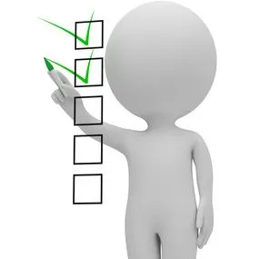
Requisitos Clave
Registro y perfil de usuario.
Motor de búsqueda con filtros (intereses, ubicación).
Sistema de recomendaciones basado en IA.
Mapas geolocalizados con rutas optimizadas.
Panel de gestión para proveedores turísticos.

Slide 12
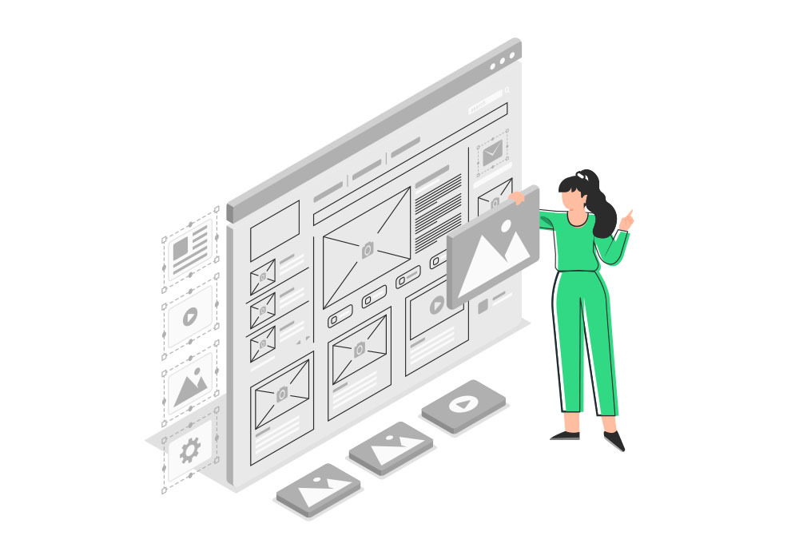
Arquitectura
Front-end: React.js (interfaz responsive).
Back-end: Node.js + Express.
Base de datos: PostgreSQL (datos turísticos) + Firebase (usuarios).
APIS: Google Maps, clima, traducción.

Slide 13
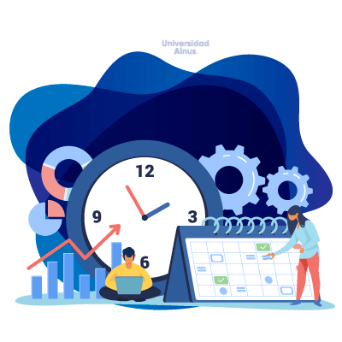
Cronograma :
Análisis: 1 mes
Diseño UI/UX: 2 meses
Desarrollo: 6 meses
Pruebas: 2 meses

Slide 14

Roles del Equipo de trabajo:
Diseño: Ximena Cortés – Juliana Pulgarín.
Desarrollo Front-end: Tomas Carmona.
Back-end y BD: Samuel Castrillón.
Documentación: Juliana Pulgarín – Ximena Cortés.

Slide 15

Consideraciones técnicas.
Lenguajes: JavaScript, HTML/CSS.

Slide 16

Impacto:
Turismo sostenible: Promoción de prácticas responsables.
Eficiencia: Reducción de tiempo en planificación de viajes.

Slide 17

Riesgos y Mitigación
Riesgo: Falta de datos actualizados. Mitigación: Alianzas con entidades turísticas oficiales

Slide 18

Conclusión
Medellín Tours revolucionará la forma de explorar la ciudad, combinando tecnología accesible y conocimiento local.

Slide 19


